Slide 1

1 июня
День Защиты детей

Slide 2
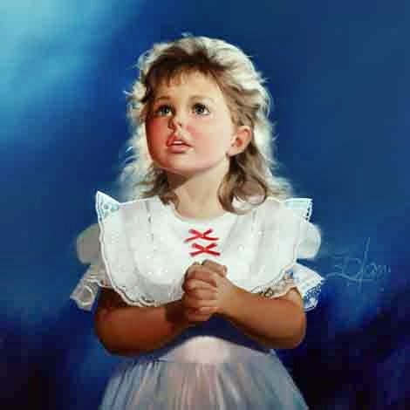
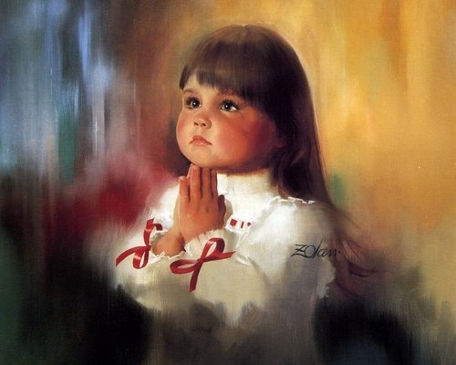
Есть Святая любовь - это ДЕТИ!
Сохрани, наш Господь их плечи,
От ненужных невзгод, болезней,
Сделай жизнь для детей интересней.
Отведи беду, Матерь Божья,
Светлый путь пошли, бездорожья
Пусть останутся за горами,
Небеса осыпают дарами.
Светит солнце по жизни ярко,
Звезды в небе, любовь подарком.

Slide 3

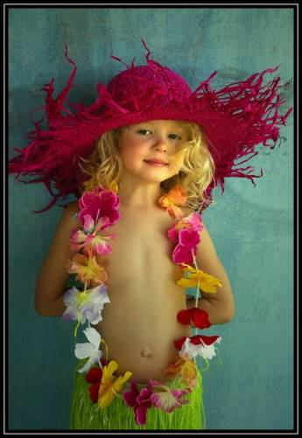
Дорогие родители!
Посвящайте свое время детям !

Slide 4

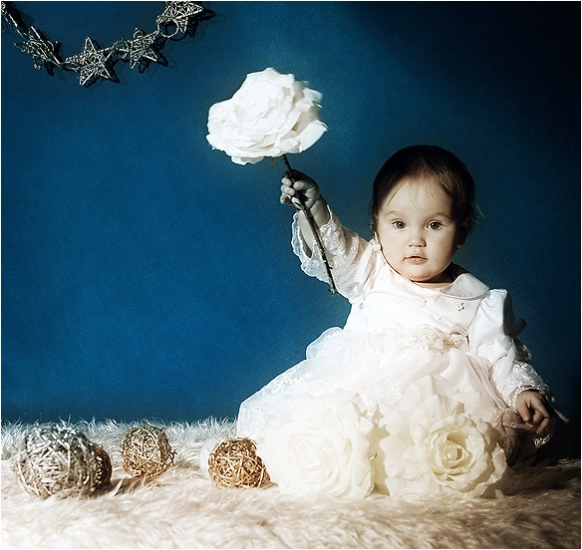
Слушайте их! Давайте им советы!

Slide 5

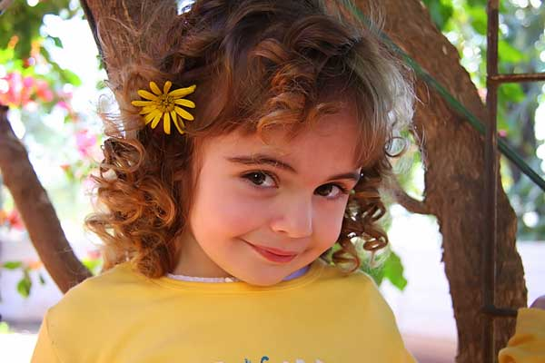
Не сравнивайте своего ребенка с другими детьми, любите его таким, какой он есть.

Slide 6
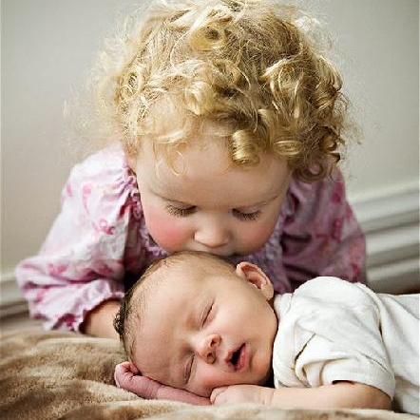
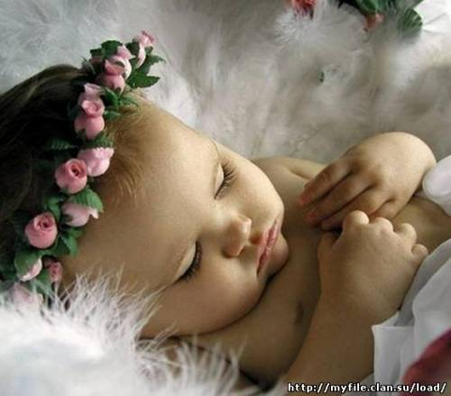
Будьте всегда хорошим примером для подражания. Демонстрируйте ребенку свою любовь!

Slide 7
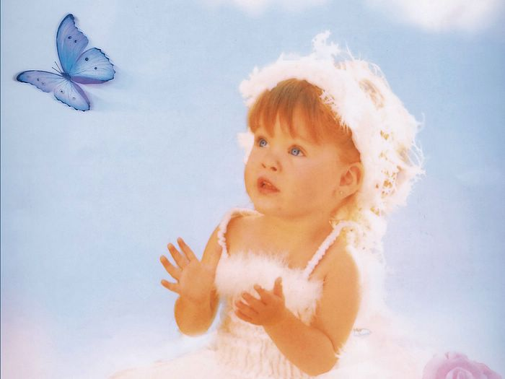

Сопереживайте вместе с ним! Делите их радости и печали. Станьте для них настоящим другом, не забывая при этом вашу власть как родителей!

Slide 8

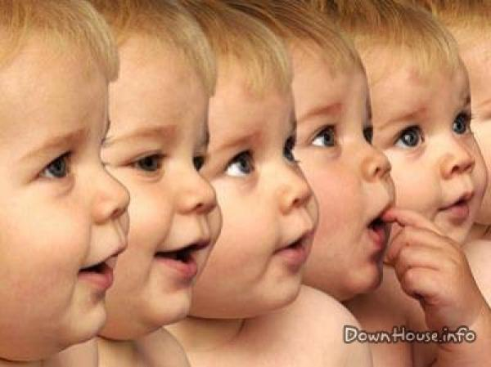
Самое важное, что надо запомнить родителям, сколько бы у вас ни было детей,- каждый ваш ребенок – единственный и достоин уникального отношения к себе как к личности.

Slide 9

Наслаждайтесь каждой минутой проведенной , со своим ребенком, говорите с ним, обнимайте его и тогда в старости вам и в голову не придет, что вам чего- то не додали

Slide 10
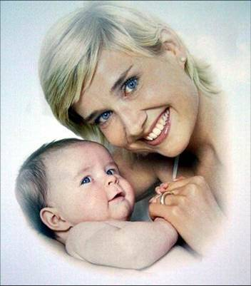
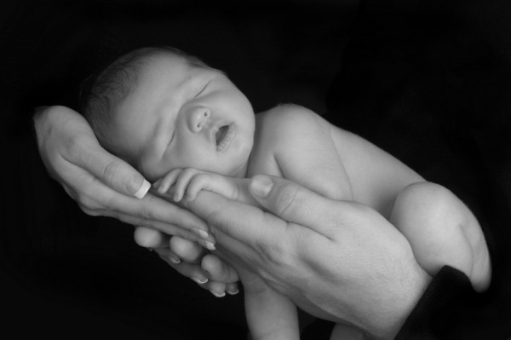
В жизни можно быть счастливым по- разному, но настоящее счастье нам дают наши ДЕТИ!

Slide 11
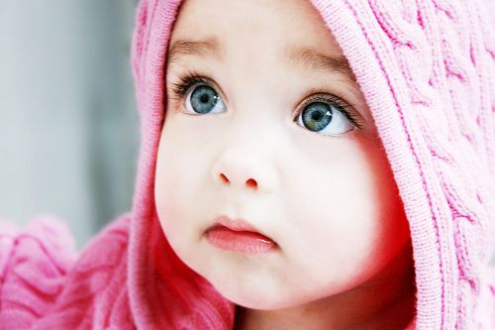
Берегите своих детей,
Их за шалости не ругайте.
Зло своих неудачных дней
Никогда на них не срывайте .

Slide 12
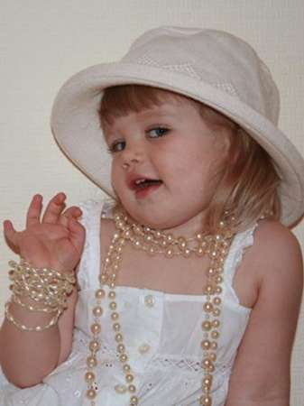
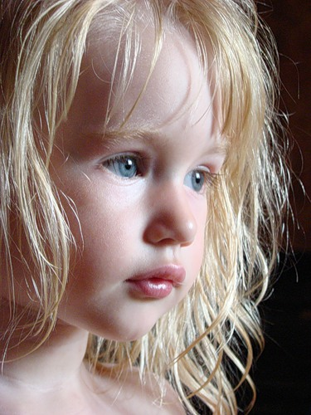
Желаю счастья вам и вашим детям!!!

